Slide 1
Дидактические игры по обучению грамоте.
Выполнила: Саввина Оксана Юрьевна
учитель начальных классов
МБОУ «Лицей «МОК №» г. Воронеж

Slide 2
Игра «Дождик»
Цели игры: - учить группировать,
систематизировать
буквы по обозначению
ими звонких –глухих звуков;
- учить давать характеристику
звукам;
- развивать речь, логическое
мышление, речь.
Игра использовалась на уроке обучения
грамоте «Сравнение звуков [г] - [к]» .

Slide 3
П
К
Р
Х
Б
С
Л
Г
Т
Н
М

Slide 4
Игра «Собери цветы»
Цели игры: - учить детей составлять слова с
помощью слогов;
- добиваться усвоения знания того,
что в слове столько же слогов,
сколько и гласных ;
- развивать мышление, внимание,
речь.
Игра использовалась на уроке обучения
грамоте «Звуки [р], [р’], буква Р, р ».

Slide 5
о
ма
и
аст
ро
ри
и
ки
ро
ры
ли
зы
сы
пи
ны
маш
ки
ли

Slide 6
Игра кто больше?
Цели:
уточнять функции йотированных гласных;
учить различать гласные буквы «е», «ё» по обозначению ими разных звуков;
- находить местоположение букв
в слове.
Игра «Кто больше?» использовалась на уроке обучения грамоте по теме «Повторение»(сравнение букв «Ё-Е»)

Slide 7
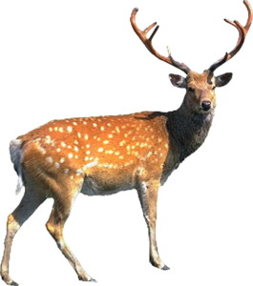
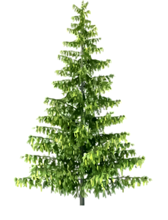
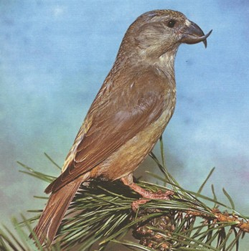
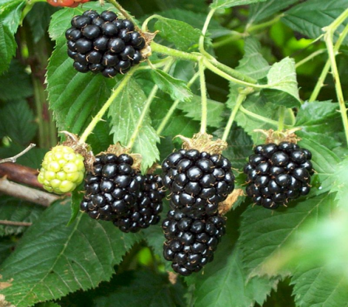
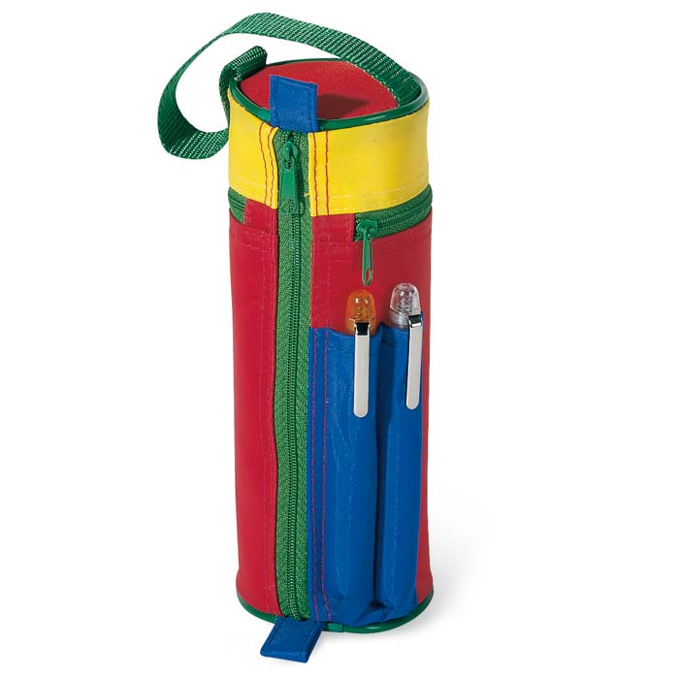
?
Е
Ё

Slide 8
Источники:
Собственная разработка
Картинки:
http://effects1.ru/load/klipart_
http://ru.123rf.com
http://png2.ru/zhivotnie.html
http://rylik.ru/clipart/r

